Slide 1
Diseño de Bases de Datos
Notes:
‹#›
‹#›

Slide 2
Introducción
El modelo físico (relacional) representa a una BD como una colección de archivos denominados tablas. Cada tabla se denomina relación y está integrada por filas y columnas. Cada fila se denomina tupla y cada columna representa un atributo.
Notes:
‹#›
‹#›

Slide 3



Conversión de entidades
Cada entidad se transforma en una tabla.
Nombre
DNI
Calle
Nro.
Piso (0, 1)
Dpto. (0, 1)
Alumno
Alumno= (dni, nombre, calle, nro, piso?, dpto?)
Notes:
‹#›
‹#›
Notas:
Explicar qué sucede cuando una entidad tiene más de un identificador.
Explicar concepto y notación de clave primaria de una tabla.
Explicar notación usada para atributos no obligatorios

Slide 4
Conversión de Relaciones
Una relación puede o no ser una tabla.
Que R sea una tabla o no depende de la cardinalidad de la relación.
?
R
?
Notes:
‹#›
‹#›

Slide 5
Conversión de Relaciones
atA
atB
IdB
IdA
A
R
B
(0,1)
(1,1)
B=(idB, idA(fk), atB)
A=(idA, atA)
atA
IdB
atB
IdA
A
R
B
(1,1)
(1,1)
B=(idB, idA(fk), atB) ó B=(idB, atB)
A=(idA, atA) A=(idA, idB(fk), atA)
Notes:
‹#›
‹#›
Notas:
Explicar concepto de clave foránea.
Explicar en el 1er caso porque no conviene representar R agregando idB como clave foránea en la tabla A

Slide 6
Conversión de Relaciones
atA
atB
IdB
IdA
A
R
B
(0,1)
(0,1)
B=(idB, atB)
A=(idA, atA)
R=(idA(fk), idB(fk)) o R=(idA(fk), idB(fk))
Notes:
‹#›
‹#›

Slide 7
Conversión de Relaciones
atA
atB
IdB
IdA
A
R
B
(1,1)
(0,n)
(1,n)
A=(idA, idB(fk), atA)
B=(idB, atB)
atA
atB
IdB
IdA
A
R
B
(0,1)
(0,n)
(1,n)
A=(idA, atA)
B=(idB, atB)
R=(idA(fk), idB(fk))
Notes:
‹#›
‹#›

Slide 8
Conversión de Relaciones
atR
IdB
atB
IdA
A
R
B
(1,n)
(1,n)
(0,n)
(0,n)
A=(idA)
B=(idB, atB)
R=(idA(fk), idB(fk), atR)
Dependiendo del dominio atR puede o no formar parte de la clave primaria.
Ejemplo en donde sería parte de la clave: un empleado puede trabajar en una misma área en dos períodos diferentes, por lo tanto necesito la fecha de inicio además de la clave del empleado y el área.
Notes:
‹#›
‹#›
Notas:
Explicar cuando incluir el atributos atR como parte de la clave primaria de R
Ejemplo de Producto/Venta
Ejemplo de Empleado/Area

Slide 9
Conversión de Relaciones
codigo_materia
(0,n)
Es correlativa de
Materia
R12
(0,n)
Tiene correlativa a
R12 = (Código_Materia(fk), Código_Materia_Correlativa(fk))
Debo renombrar!
Notes:
‹#›
‹#›
‹#›

Slide 10
Modelado Físico
¿Pasamos el modelo lógico propuesto al físico?
Notes:
‹#›
‹#›

Slide 11
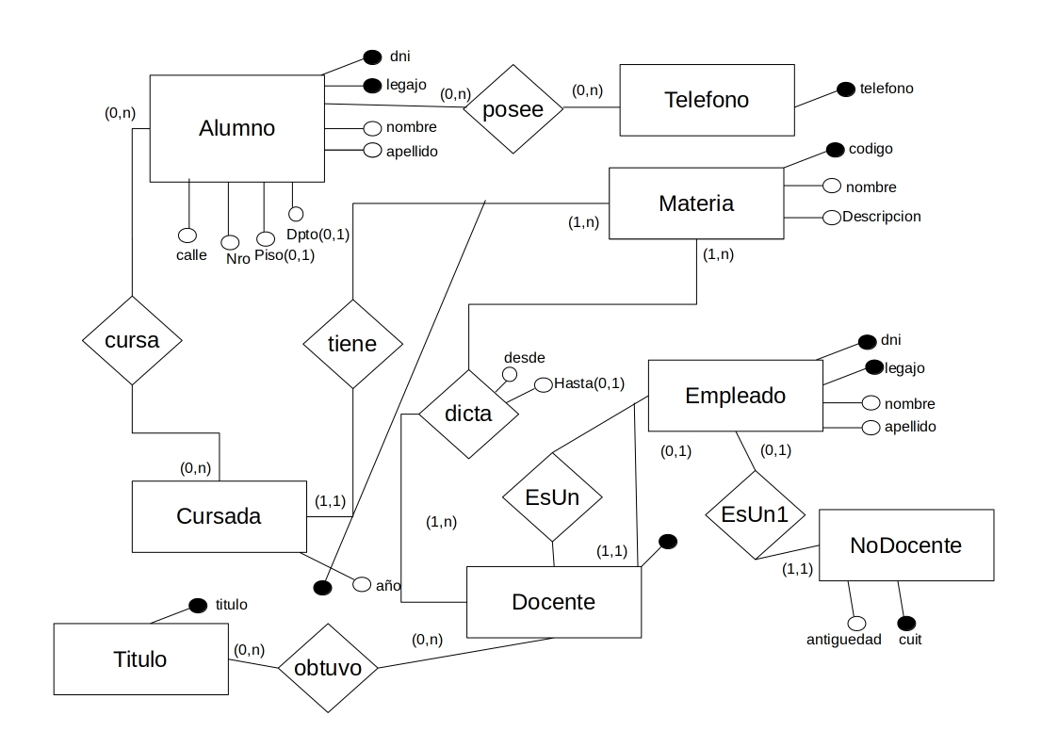
Modelo Lógico

Slide 12
Modelo Físico Final
Alumno = (dni, legajo, nombre, apellido, calle, nro, piso?, dpto?)
Telefono = (telefono)
Materia = (codigo, nombre, descripcion)
Cursada = (año, codigo (fk))
Empleado = (dni, legajo, nombre, apellido)
Docente = (dni(fk))
NoDocente = (cuit, dni(fk), antiguedad)
Titulo = (titulo)
Obtuvo= (dni(fk), titulo(fk))
posee = (dni(fk), telefono(fk))
dicta = (codigo(fk), dni(fk), desde, hasta?)
cursa = (dni(fk), (año, codigo) (fk) )
Notes:
‹#›
‹#›

Slide 13
Errores típicos
No marcar claves primarias en alguna tabla
Indicar una clave primaria compuesta porque había dos posibles identificadores en vez de elegir uno
Introducir un campo “id” de forma innecesaria
Resolver incorrectamente las relaciones que tienen cardinalidad opcional en algún lado
Marcar claves primarias no mínimas
No subrayar con una línea continua la PK en caso de ser compuesta
No marcar las FK en las tablas (tanto las derivadas de entidades como de relaciones)
Olvidarse convertir alguna entidad o relación
En jerarquías ya resueltas, trasladar todos los atributos de la tabla padre a las hijas en lugar de solo su clave primaria.
Notes:
‹#›
‹#›

